Slide 1

Chào mừng quý thầy cô về dự giờ lớp 3A
Giáo viên:Nguyễn Thúy Hà
Môn: Tiếng Việt

Slide 2




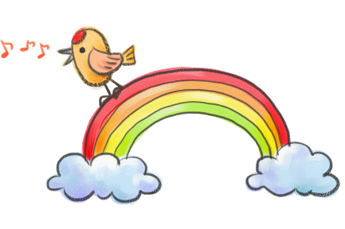


Slide 3
trò chơi: đố bạn
Tìm các nhân vật trong câu truyện “Đi tìm mặt trời ”
1
2
3
4
Hành trình đi tìm mặt trời của gà trống như thế nào?
Câu chuyện có những nhân vật nào?
Nhân vật nào nhận lời đi tìm ông mặt trời?
Vì sao mặt trời thức dậy?

Slide 4
Bài tập 1. Tìm trong những từ dưới đây các cặp từ có nghĩa trái ngược nhau
vui
đẹp
nóng
buồn
lạnh
bé
xấu
lớn

Slide 5
Bài tập 1. Tìm trong những từ dưới đây các cặp từ có nghĩa trái ngược nhau
vui
đẹp
nóng
buồn
lạnh
bé
xấu
lớn

Slide 6

Bài tập 1. Tìm trong những từ dưới đây các cặp từ có nghĩa trái ngược nhau
vui
buồn
NHÓM 2
đẹp
nóng
lạnh
bé
xấu
lớn
Các cặp từ có nghĩa trái ngược nhau vừa tìm là từ chỉ sự vật hay đặc điểm?

Slide 7
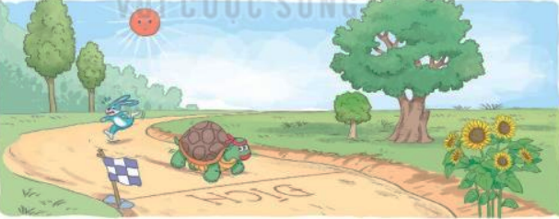
Bài 2. Tìm từ ngữ chỉ đặc điểm có nghĩa trái ngược nhau
M: nhanh - chậm

Slide 8
PHIẾU BÀI TẬP Tìm từ ngữ chỉ đặc điểm có nghĩa trái ngược nhau:
cao – thấp; lớn – bé; to – nhỏ; gần – xa; dài – ngắn;
chăm chỉ - lười biếng; cao – thấp; béo – gầy;….

Slide 9
Bài 3. Đọc lại câu chuyện Đi tìm mặt trời, đặt câu khiến trong tình huống sau:
a, Đóng vai gõ kiến, nhờ công, liếu điếu, hoặc chích chòe đi tìm mặt trời.
b, Đóng vai gà trống, nói lời đề nghị mặt trời chiếu ánh sáng cho khu rừng tối tăm ẩm ướt.
hoạt động nhóm 4

Slide 10
a, Đóng vai gõ kiến, nhờ công, liếu điếu, hoặc chích chòe đi tìm mặt trời.
- Công ơi công đi tìm mặt trời giúp cư dân trong cánh rừng của chúng ta nhé.
- Chích chòe ơi, hãy đi tìm mặt trời giúp mọi người nhé.
b, Đóng vai gà trống, nói lời đề nghị mặt trời chiếu ánh sáng cho khu rừng tối tăm ẩm ướt.
- Thưa mặt trời, mong ông hãy chiếu sáng cho khu rừng tối tăm ẩm ướt, cứu giúp cho muôn loài.

Slide 11
a, Đóng vai gõ kiến, nhờ công, liếu điếu, hoặc chích chòe đi tìm mặt trời.
- Công ơi công đi tìm mặt trời giúp cư dân trong cánh rừng của chúng ta nhé.
- Chích chòe ơi, hãy đi tìm mặt trời giúp mọi người nhé.
b, Đóng vai gà trống, nói lời đề nghị mặt trời chiếu ánh sáng cho khu rừng tối tăm ẩm ướt.
- Thưa mặt trời, mong ông hãy chiếu sáng cho khu rừng tối tăm ẩm ướt, cứu giúp cho muôn loài.
Câu khiến có tác dụng gì?
Câu khiến có tác dụng yêu cầu hoặc
đề nghị người khác làm theo ý muốn
của mình.

Slide 12
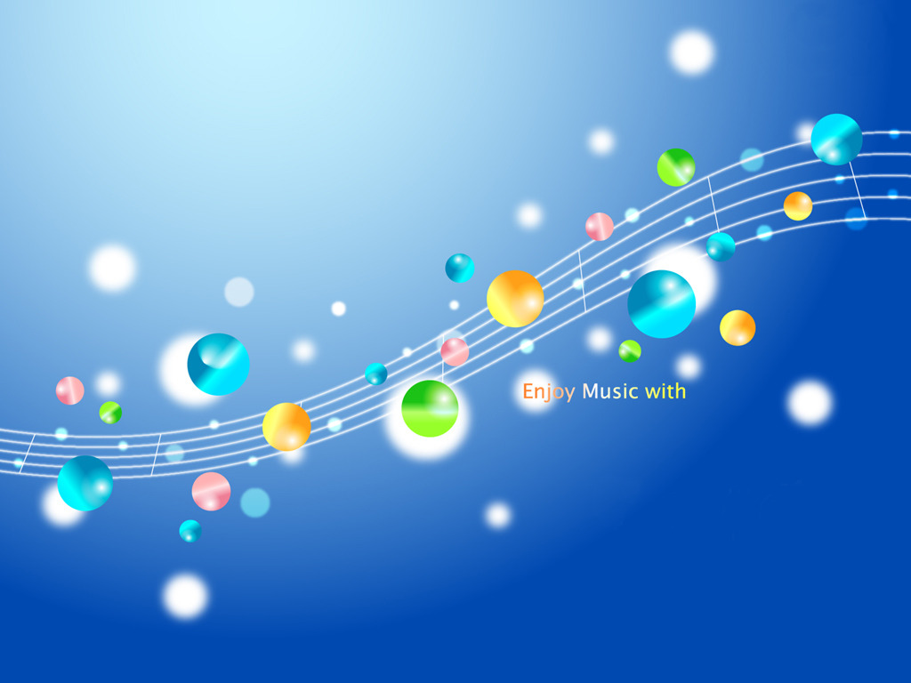


CHÀO TẠM BiỆT

